Slide 1


Slide 2

Dados gerais da EPT no Paraná
AMBIENTE E SAÚDE
ASSISTENTE ADMINISTRATIVO
CONTROLE E PROCESSOS INDUSTRIAIS
FORMAÇÃO DOCENTE
GESTÃO E NEGÓCIOS
INFORMAÇÃO E COMUNICAÇÃO
INFRAESTRUTURA
PRODUÇÃO ALIMENTÍCIA
PRODUÇÃO CULTURAL E DESIGN
PRODUÇÃO INDUSTRIAL
RECURSOS NATURAIS
SEGURANÇA
TURISMO, HOSPITALIDADE E LAZER
13
Eixos
57 Cursos, em duas modalidades de ensino:
37
Subsequentes
47 Integrados

Slide 3
Dados gerais da EPT no Paraná
2024
2025
2026
258 Municípios
263 Municípios
263 Municípios
708 Escolas
787 Escolas
808 Escolas
114.000
Matrículas
127.873
Matrículas
137.036
Matrículas

Slide 4
2024
2025
2026

Slide 5
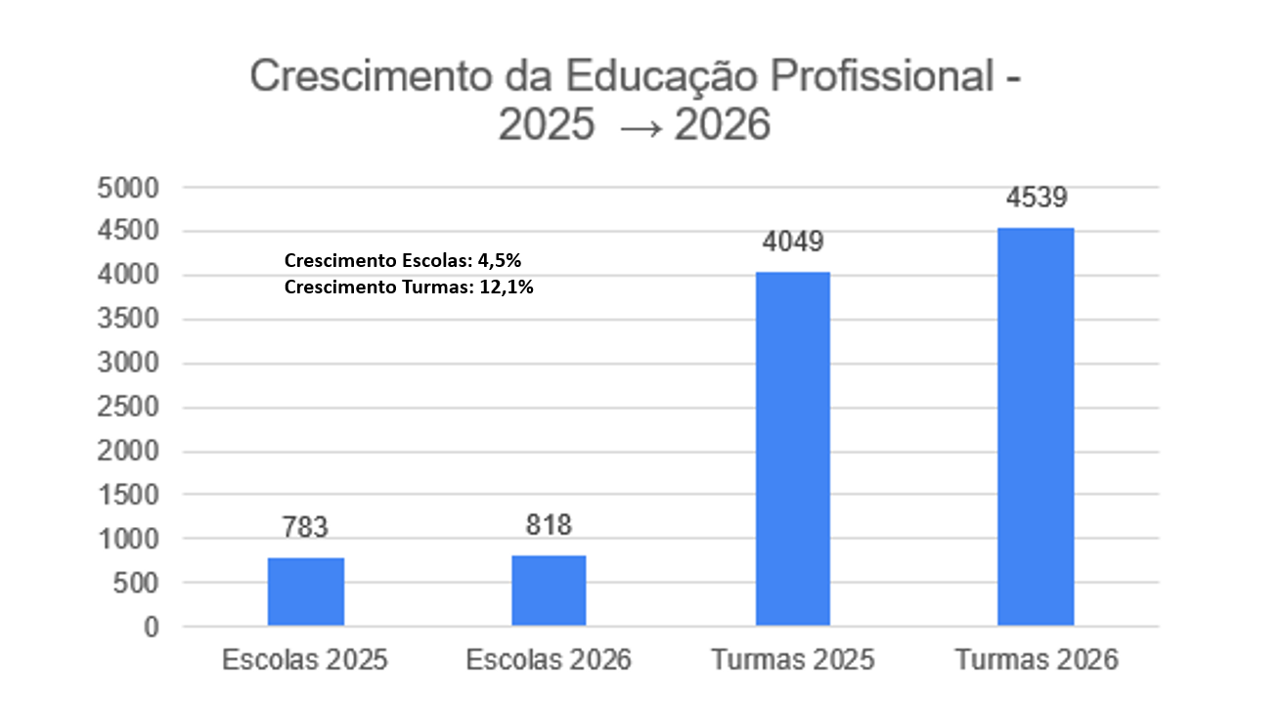

Slide 6
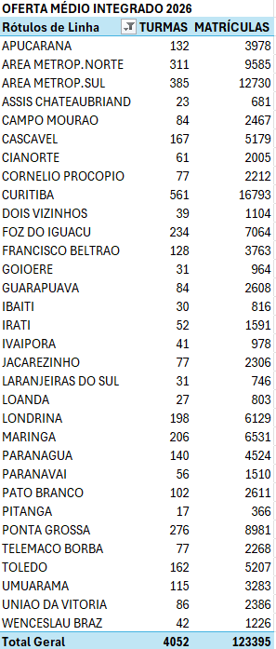
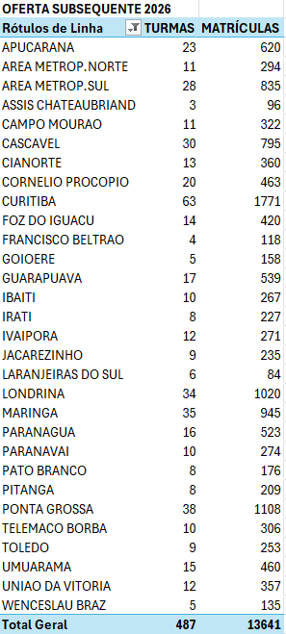
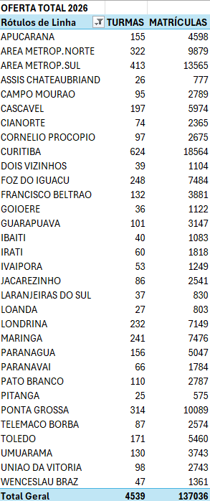

Slide 7
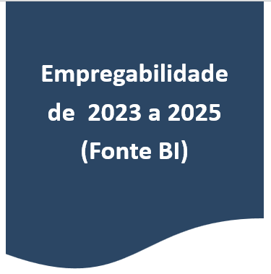
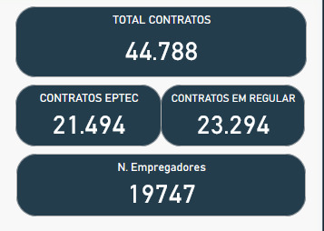

Slide 8
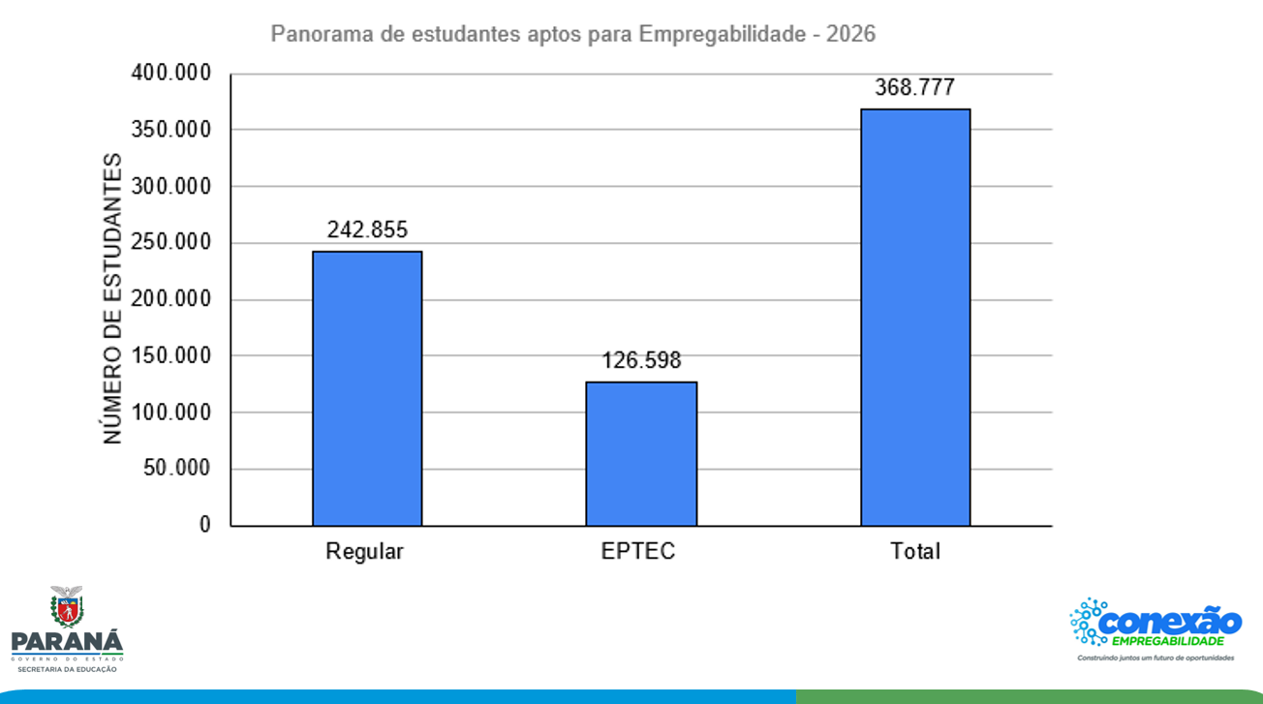

Slide 9


